Slide 1
2D게임 프로그래밍
1차 프로젝트 발표
게임 공학과 2019182021 신민근

Slide 2
3주차 프로젝트 진행상황( 평균: 95% )
1주차 | 맵 구현 및 메인 캐릭터 구현 | 계획 | 1.배경과 발판, 사다리를 구현하고 가장 왼쪽에는 성을 구현한다. 2.메인 캐릭터의 이동을 구현
 |  | 결과 | 게임스테이지의 배경과 2층 발판, 사다리, 성 및 체력을 구현 하였으며 메인 캐릭터를 방향키를 통해서 기본적인 이동과 사다리 타는 애니메이션을 포함하여 구현하였다. | 100%
2주차 | 아군 오브젝트 구현 | 계획 | 1. 메인 캐릭터 공격력, 공격속도, 상태 구현 및 공격 동작 구현 2. 자원 생성 구현 3. 자원 소모 시 아군 캐릭터가 성에서 생성되며 오른쪽으로 이동한다. 4. 생성되는 층을 고를 수 있다. 5. 공격동작을 구현한다.
3주차 |  | 결과 | 1. 메인 캐릭터의 공격동작을 구현하였으며 메인 캐릭터의 속성을 만들어 두었다. 2. 시간이 지남에 따라 자원이 생성되도록 구현하였다. 3, 4. 일정 자원 량을 획득하면 소모하여 아군을 생성하도록 구현 하였으며 키에 따라 소환 층이 바뀌며 오른쪽으로 이동을 시작한다. 5. 공격 시 이동을 멈추어 공격을 시작하며 쿨타임동안 idle상태가 되며 쿨타임이 끝나면 다시 공격하도록 구현하였다. - 아군 생성 UI를 추가해야한다. | 90%
4주차 | 적군 오브젝트 구현 | 계획 | 1.적 캐릭터는 각층의 오른쪽에서 생성되어 왼쪽으로 이동한다. 2.적군이 일정 시간 마다 생성된다. 3.공격동작을 구현한다.
 |  | 결과 | 적 캐릭터의 스프라이트를 구해놓은 상태이며 10/18일 부터 4주차를 실시할 예정이다. | 10%
5주차 | 중간 점검 및 버그 수정 | 계획 | 1.각 오브젝트들이 생성되어 이동함에 있어 버그가 있는지 점검 2.부족한 부분 보완 3.적 오브젝트는 성을 공격하도록 구현
 |  | 결과 |  | 0%

Slide 3
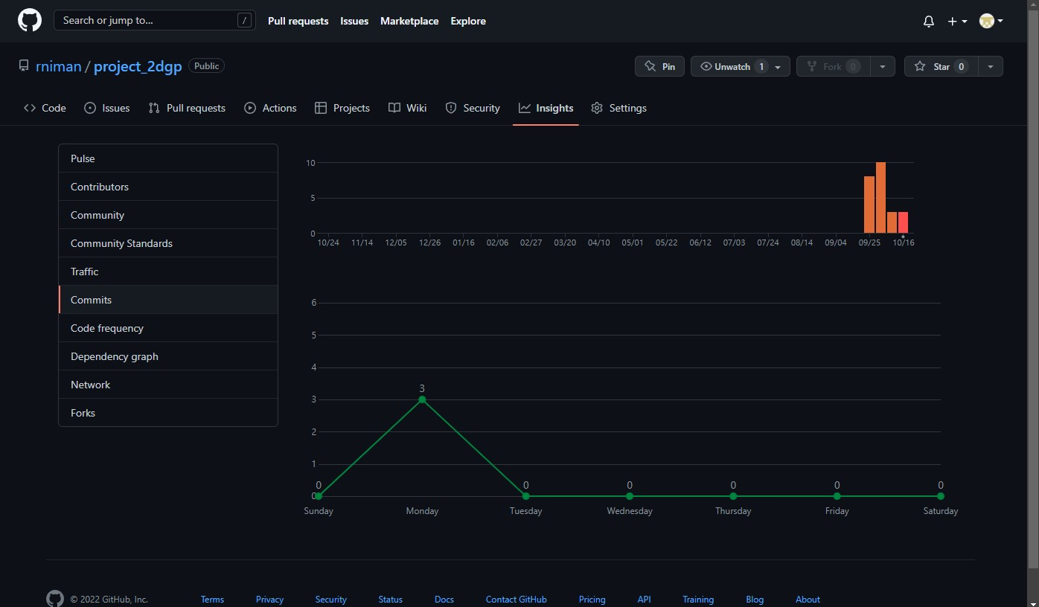
Github 커밋 통계

